Slide 1
４．見積り合せ操作手順
令和８年１月
新潟市

Slide 2
見積り合せ 業務フロー
発注者
応札者
見積依頼通知発行
①見積依頼通知書の受信
仕様書等の公開
②調達情報確認/仕様書等取得
質 問 受 付
③質問の提出
回 答 登 録
④回答の確認
見 積 書 受 付
⑤見積書の提出
締 切 通 知 書 発 行
開 札
見積結果通知書発行
⑥見積結果通知書受信
入札・契約結果の公開
⑦入札契約結果の確認
凡例：
電子入札システムの操作
入札情報公開システムの操作

Slide 3
見積り合せ 業務フロー
発注者
応札者
見積依頼通知発行
①見積依頼通知書の受信
仕様書等の公開
②調達情報確認/仕様書等取得
質 問 受 付
③質問の提出
回 答 登 録
④回答の確認
見 積 書 受 付
⑤見積書の提出
締 切 通 知 書 発 行
開 札
見積結果通知書発行
⑥見積結果通知書受信
入札・契約結果の公開
⑦入札契約結果の確認
凡例：
電子入札システムの操作
入札情報公開システムの操作

Slide 4
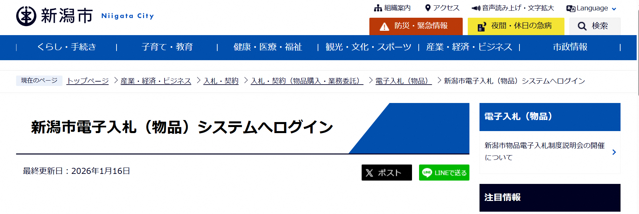
▶新潟市電子入札システム（物品）へのログイン
※イメージ図

Slide 5
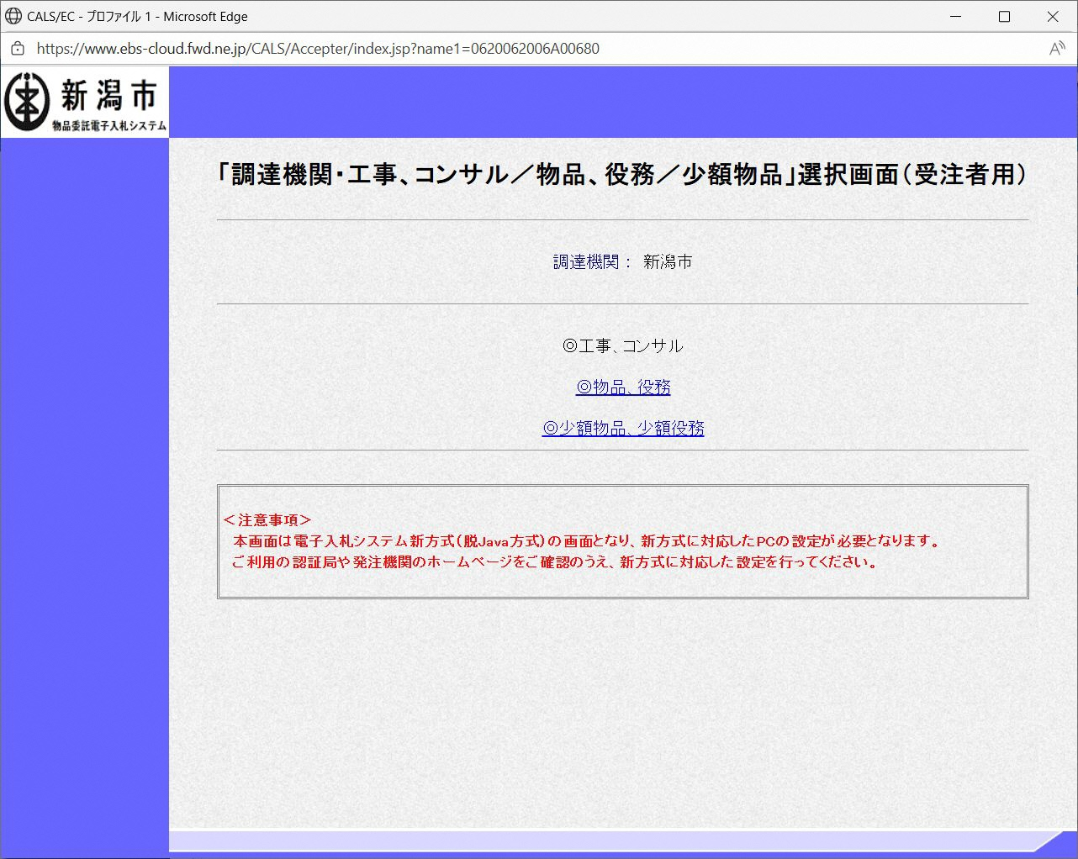
見積り合せは「少額物品・少額役務」を選択してください

Slide 6
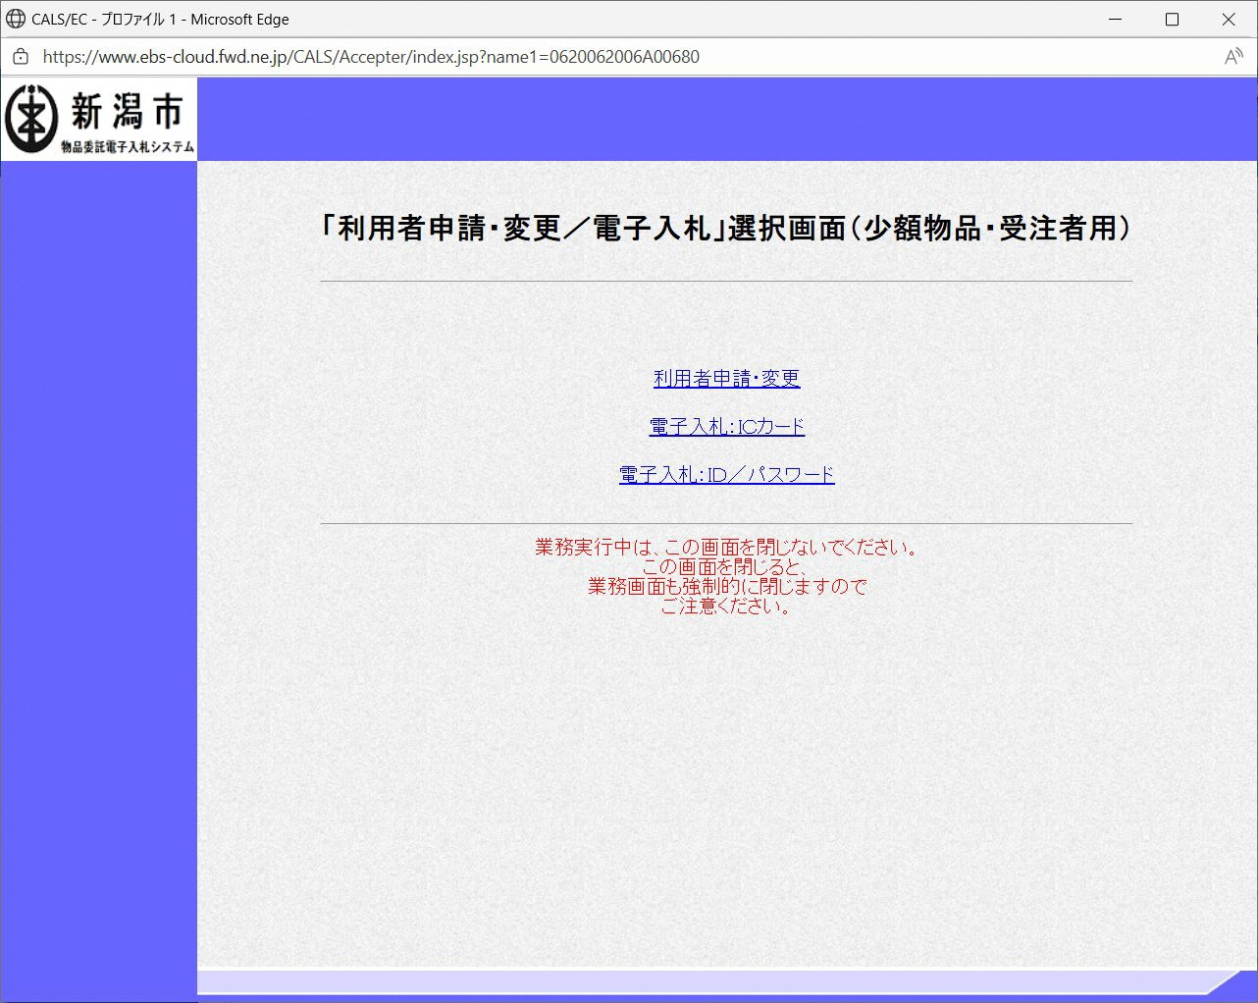
見積り合せはICカードのによる利用と、
ID/パスワードによる利用が選択できます。
利用方法により選択してください。

Slide 7
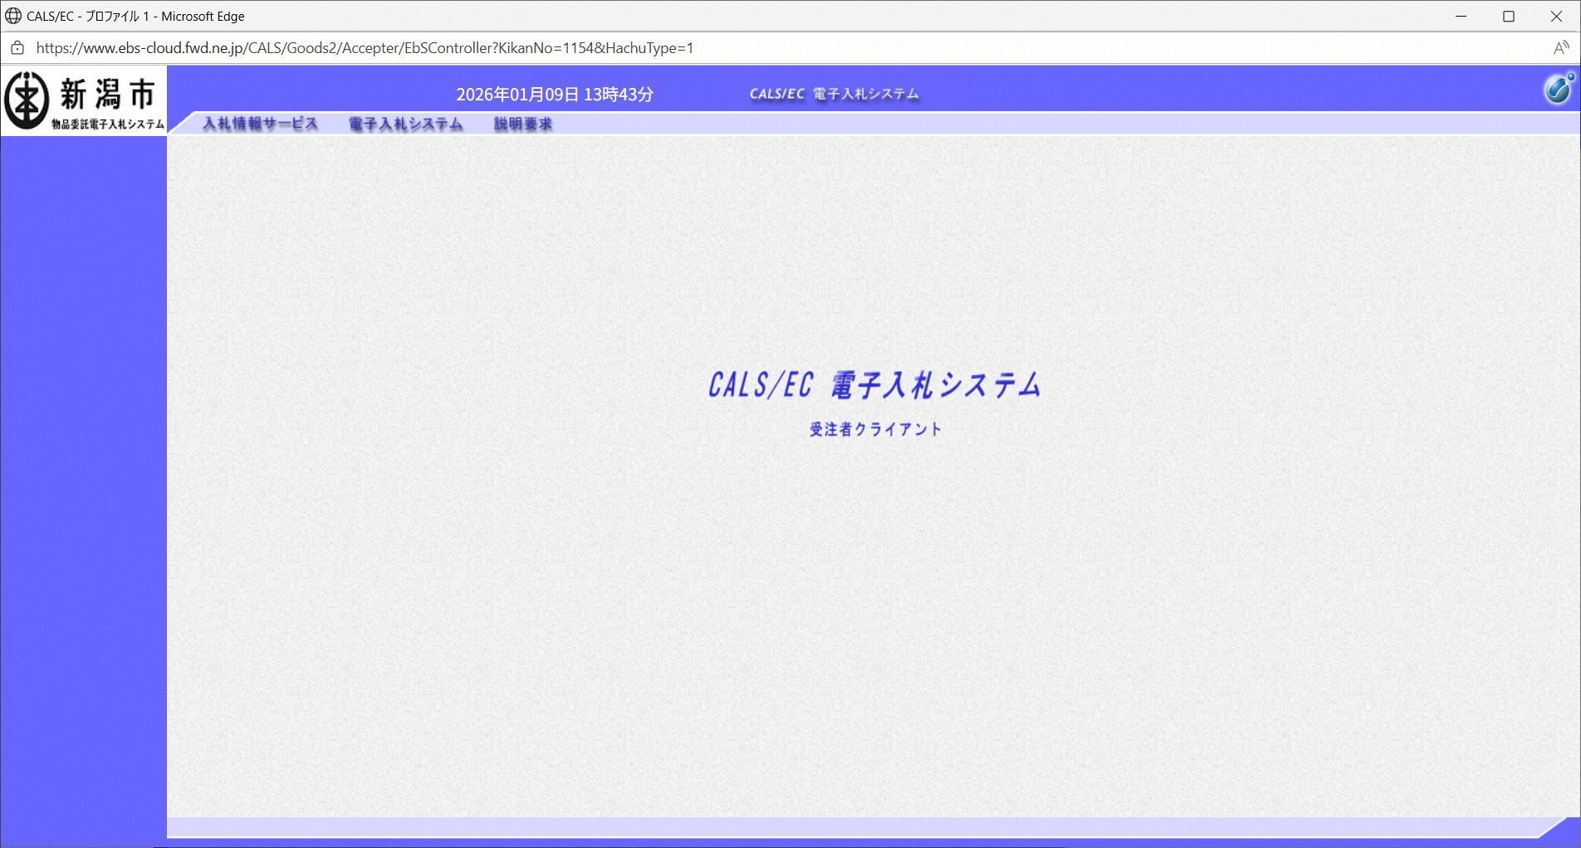
ICカードによるログイン①

Slide 8

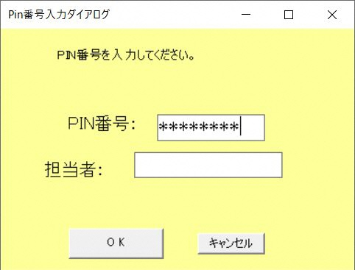
ICカードによるログイン②

Slide 9
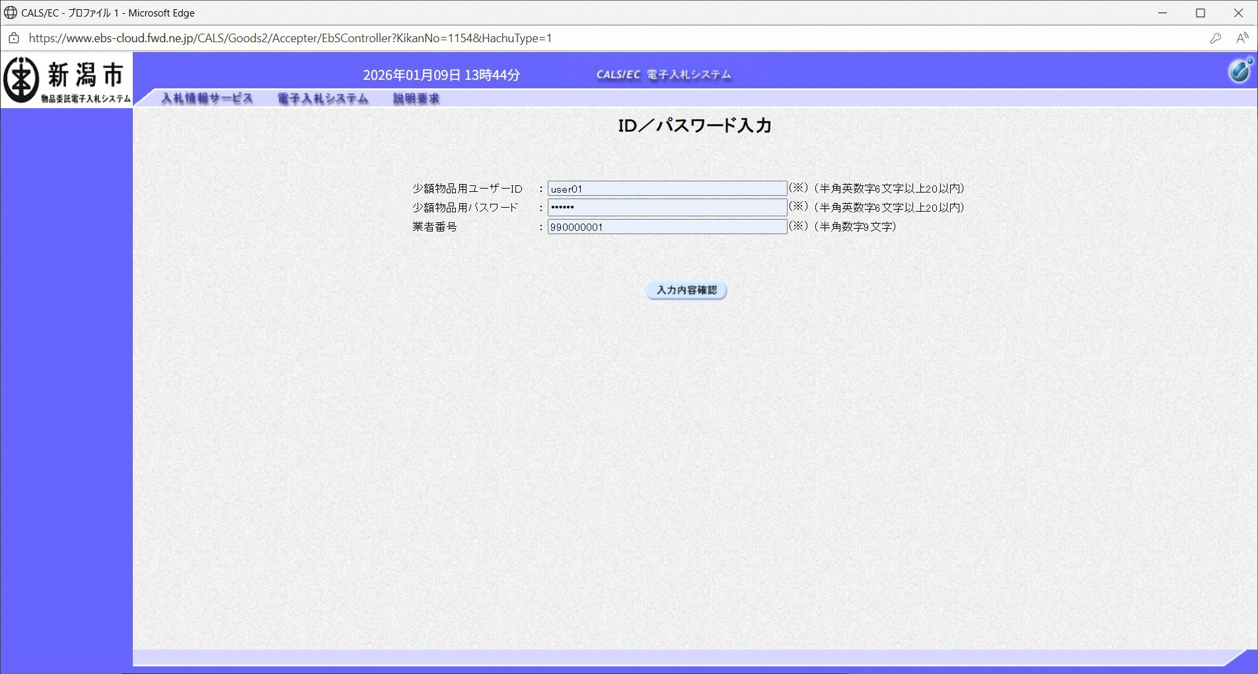
ID/パスワードによるログイン
申請したIDとパスワード、業者番号でログインします。

Slide 10
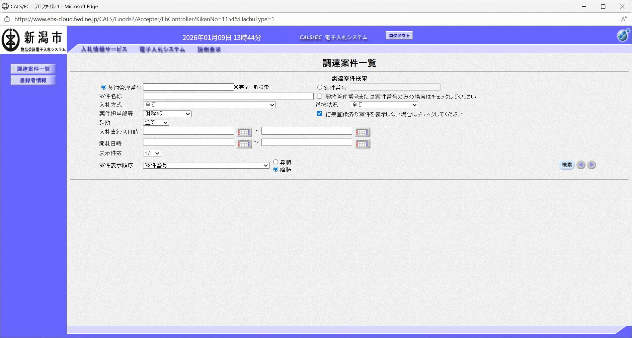
ログイン完了

Slide 11
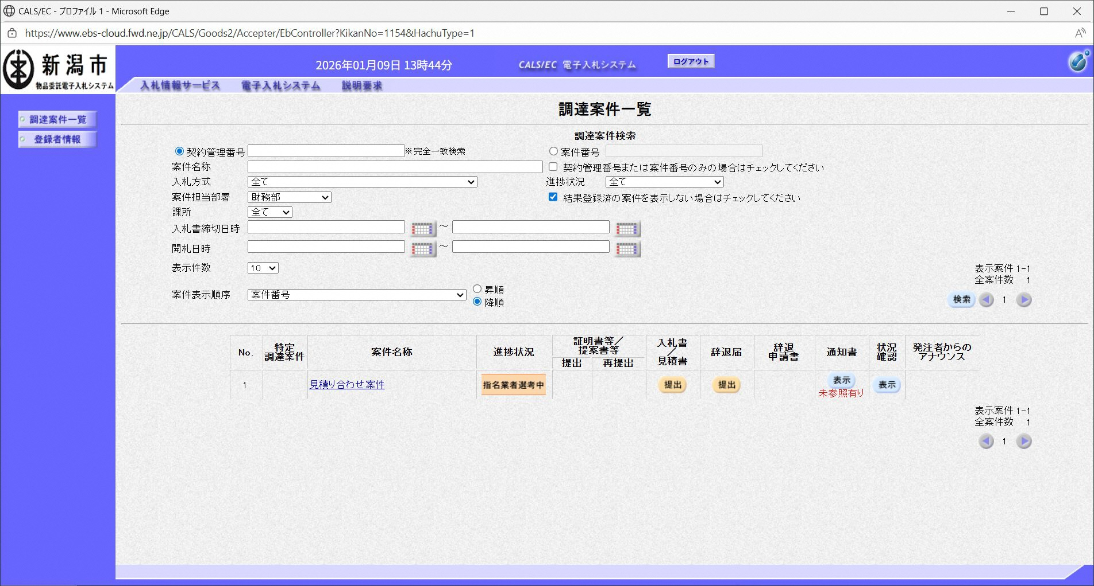

Slide 12
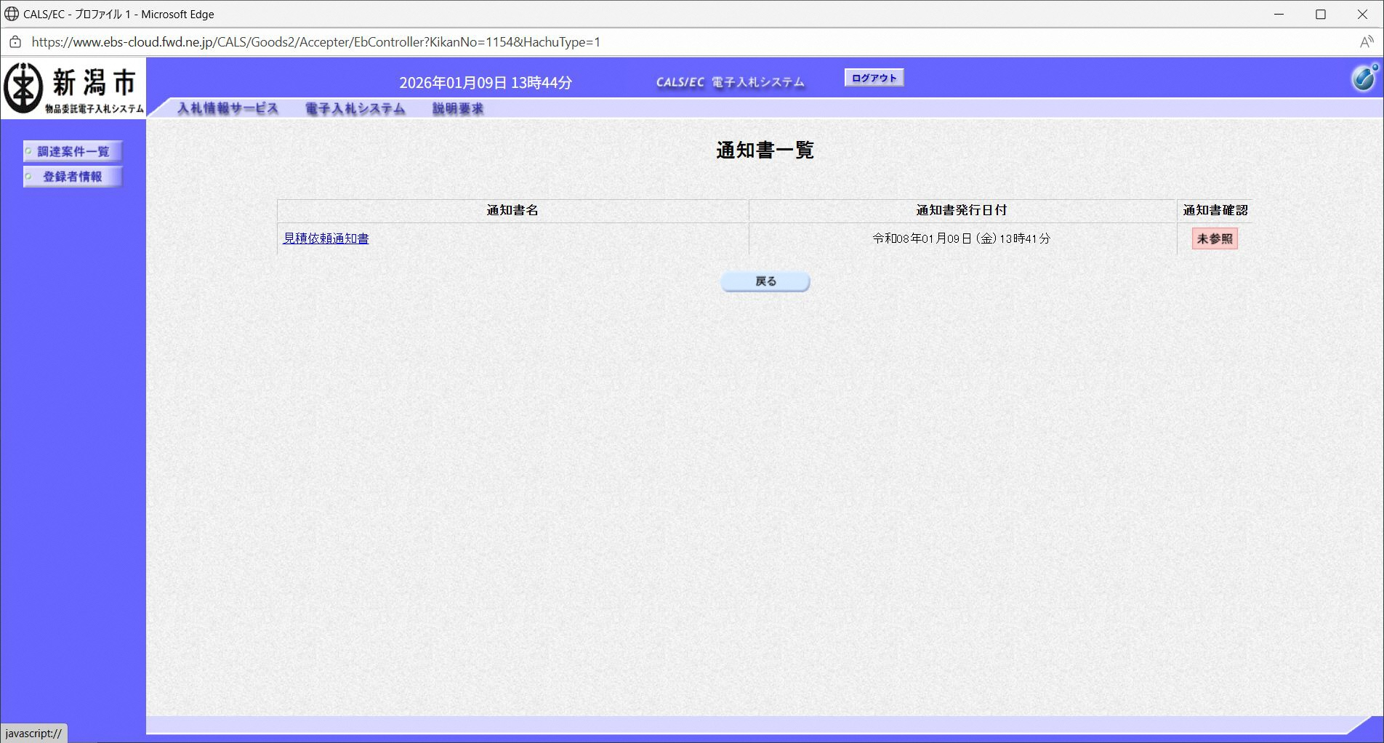

Slide 13
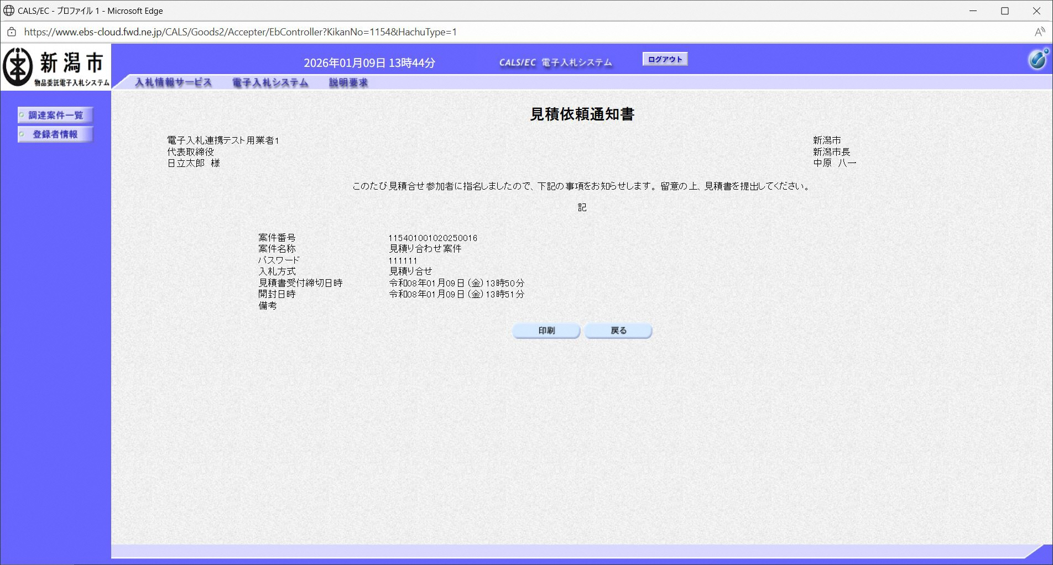
仕様書等の取得に必要な
パスワードが記載されています。

Slide 14
見積り合せ 業務フロー
発注者
応札者
見積依頼通知発行
①見積依頼通知書の受信
仕様書等の公開
②調達情報確認/仕様書等取得
質 問 受 付
③質問の提出
回 答 登 録
④回答の確認
見 積 書 受 付
⑤見積書の提出
締 切 通 知 書 発 行
開 札
見積結果通知書発行
⑥見積結果通知書受信
入札・契約結果の公開
⑦入札契約結果の確認
凡例：
電子入札システムの操作
入札情報公開システムの操作

Slide 15
▶新潟市電子入札システム（物品）へのログイン
※イメージ図

Slide 16
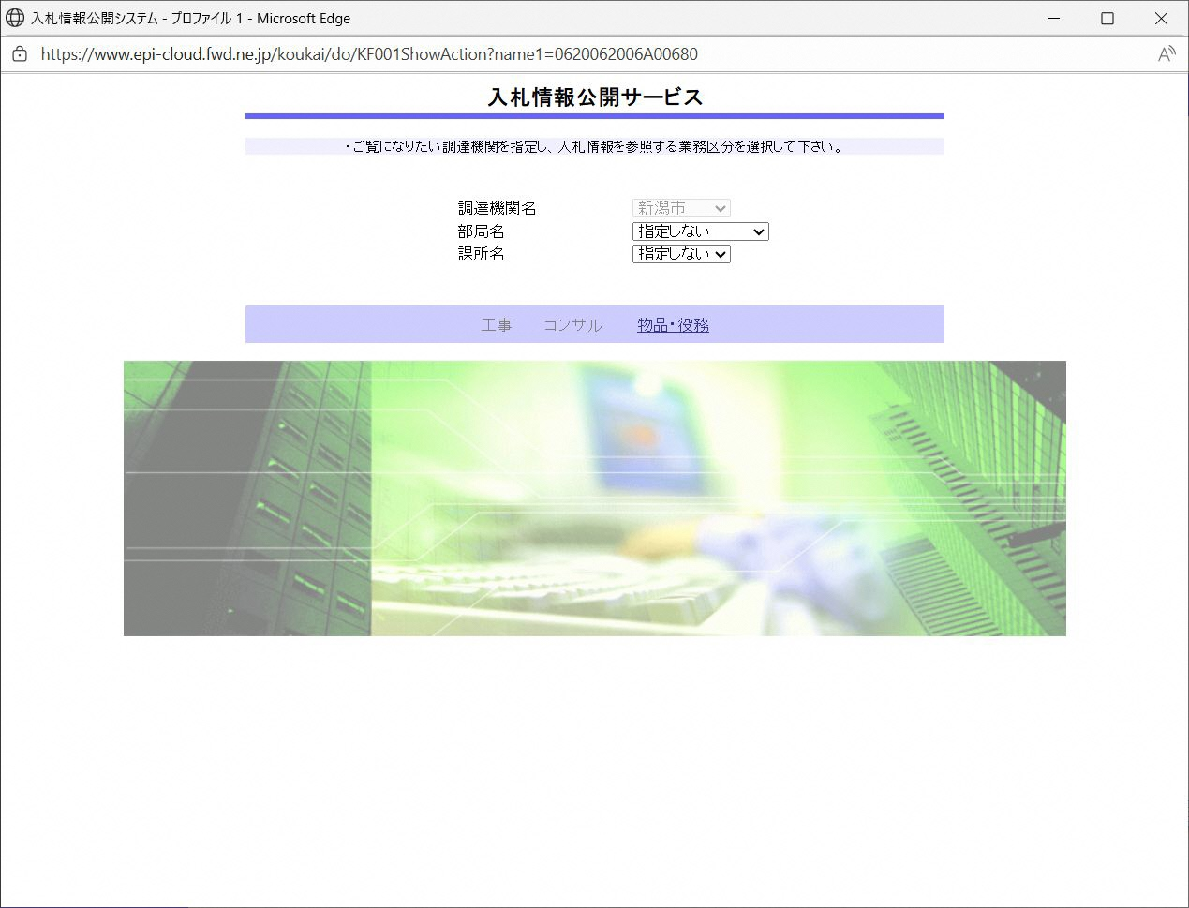

Slide 17
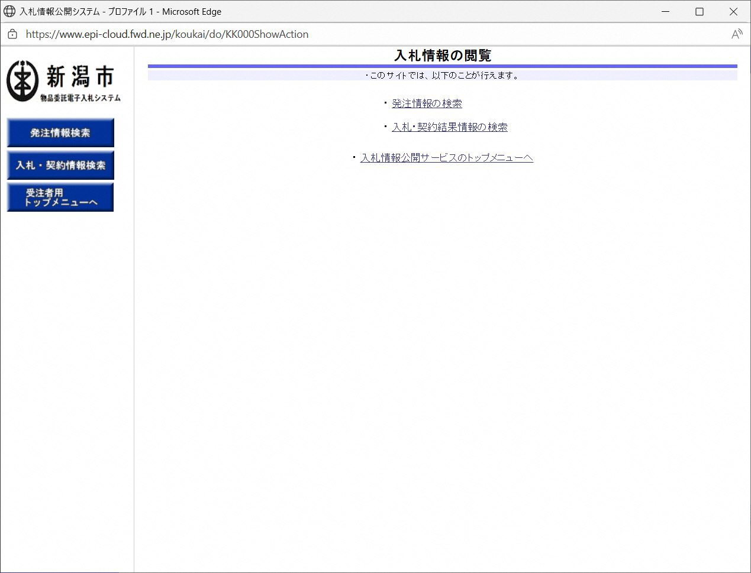

Slide 18
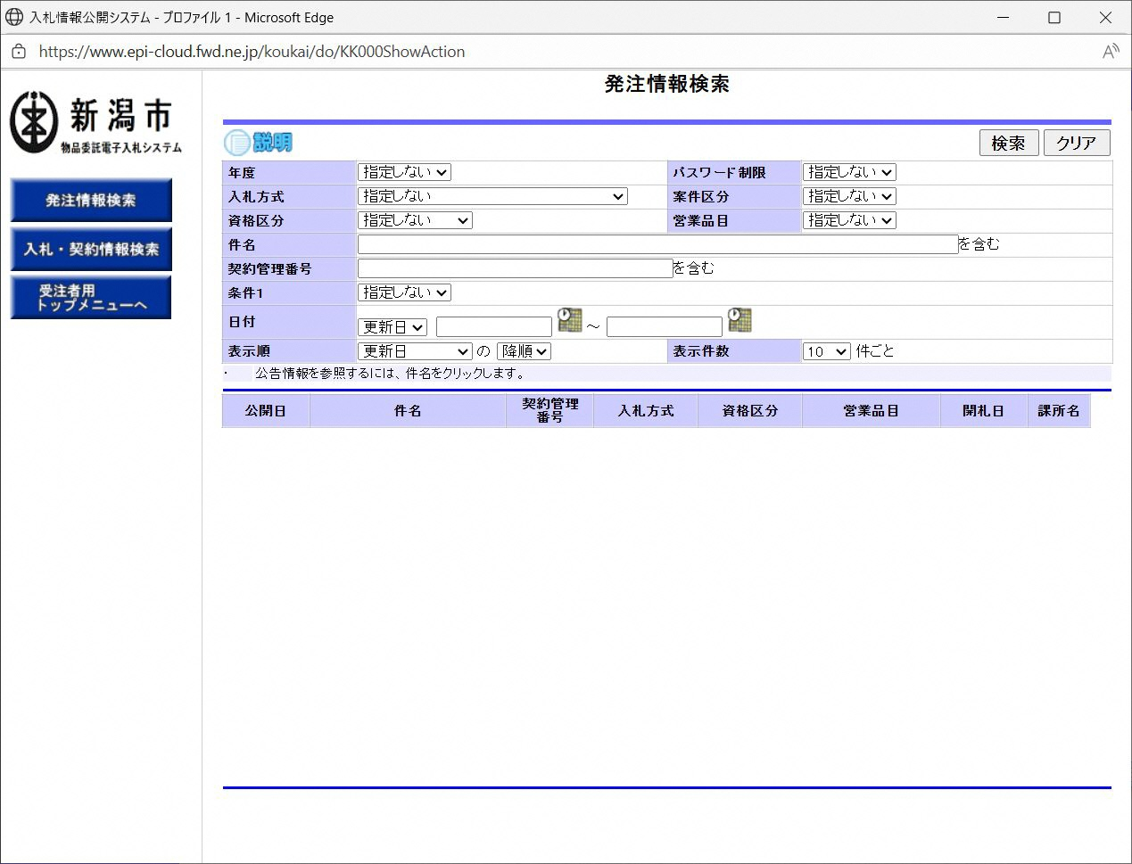

Slide 19
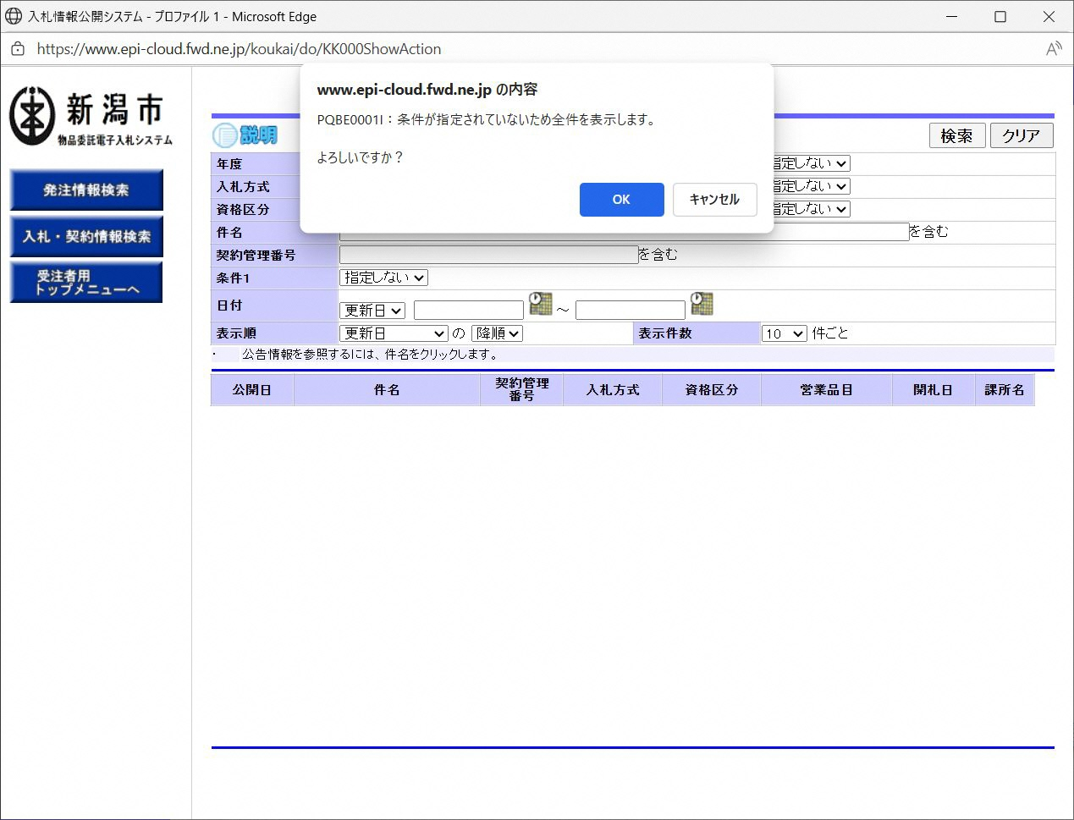
検索条件を指定しないと、確認のメッセージが表示されます。
対象を絞り込みたい場合は検索条件を指定してください。

Slide 20
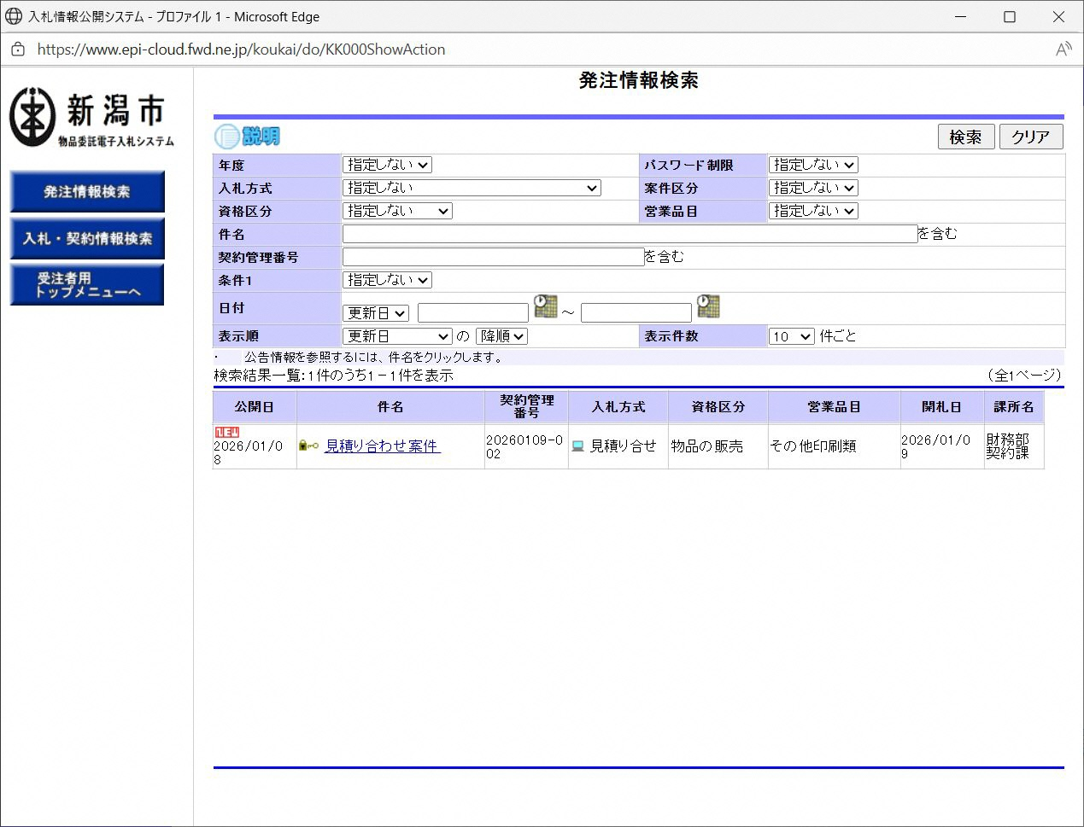

Slide 21
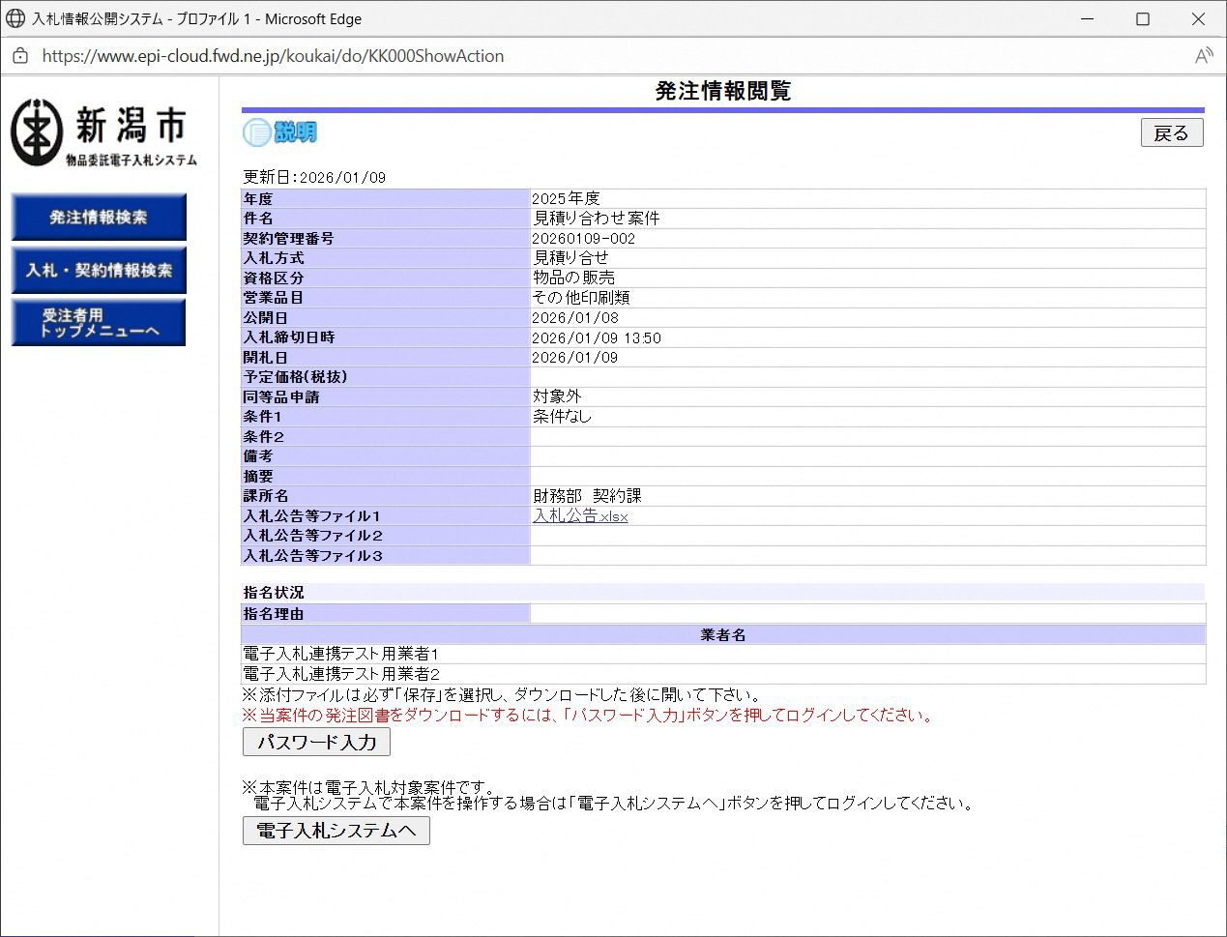
仕様書等の取得にはパスワードが必要になります。

Slide 22
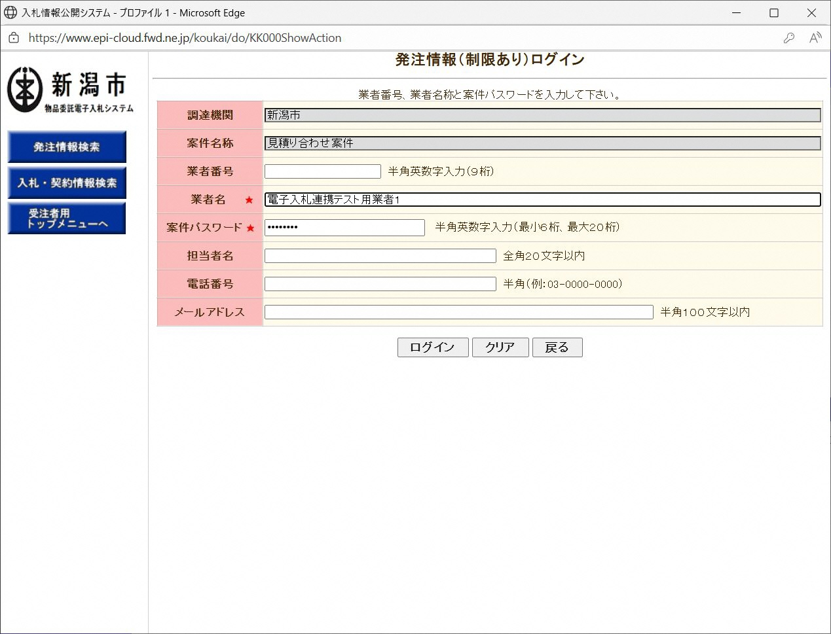
業者名と、見積依頼通知書に記載のパスワードを
入力してください。他項目は入力不要です。

Slide 23
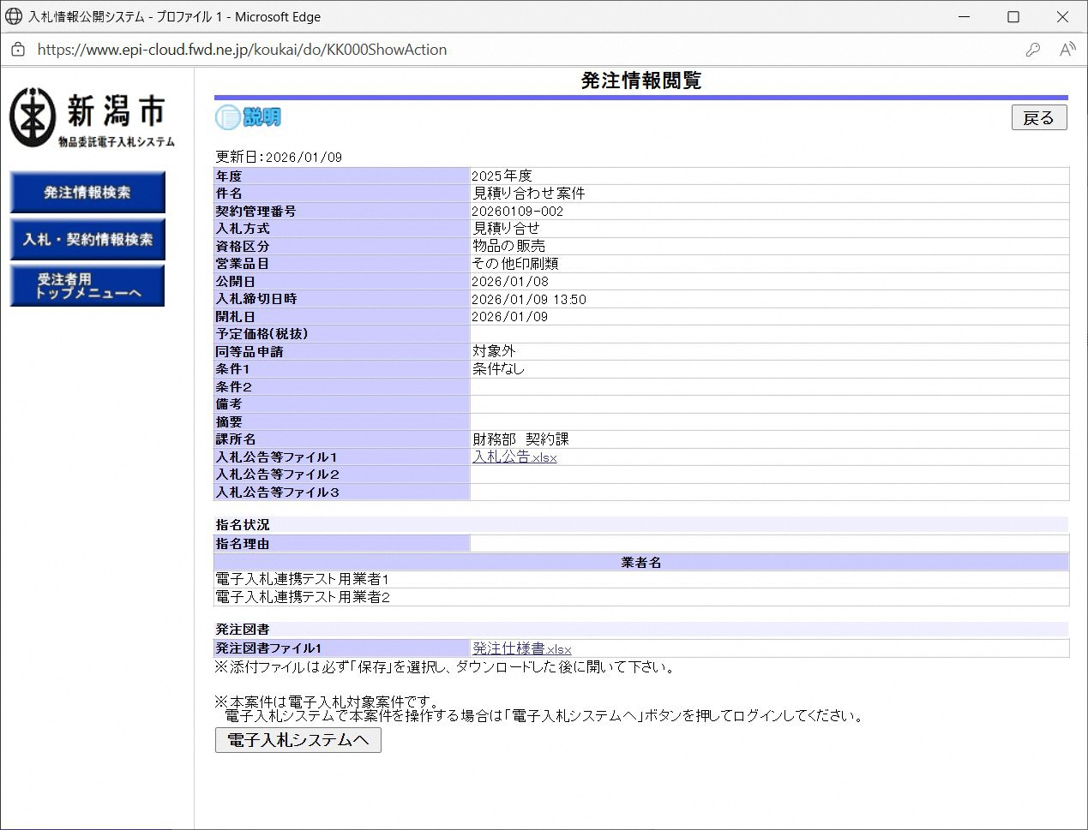
発注図書欄に仕様書等のファイルが表示されたら
ダウンロードして確認します。

Slide 24
見積り合せ 業務フロー
発注者
応札者
見積依頼通知発行
①見積依頼通知書の受信
仕様書等の公開
②調達情報確認/仕様書等取得
質 問 受 付
③質問の提出
回 答 登 録
④回答の確認
見 積 書 受 付
⑤見積書の提出
締 切 通 知 書 発 行
開 札
見積結果通知書発行
⑥見積結果通知書受信
入札・契約結果の公開
⑦入札契約結果の確認
凡例：
電子入札システムの操作
入札情報公開システムの操作

Slide 25
案件についての質問方法については、
当面従来と同様の方法で実施します。

Slide 26
見積り合せ 業務フロー
発注者
応札者
見積依頼通知発行
①見積依頼通知書の受信
仕様書等の公開
②調達情報確認/仕様書等取得
質 問 受 付
③質問の提出
回 答 登 録
④回答の確認
見 積 書 受 付
⑤見積書の提出
締 切 通 知 書 発 行
開 札
見積結果通知書発行
⑥見積結果通知書受信
入札・契約結果の公開
⑦入札契約結果の確認
凡例：
電子入札システムの操作
入札情報公開システムの操作

Slide 27
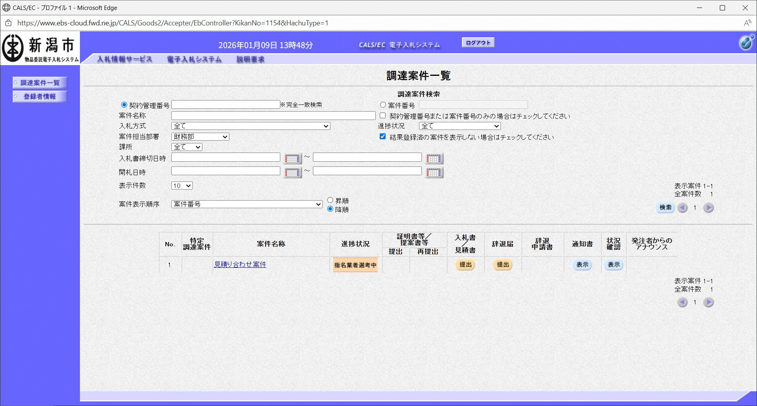

Slide 28
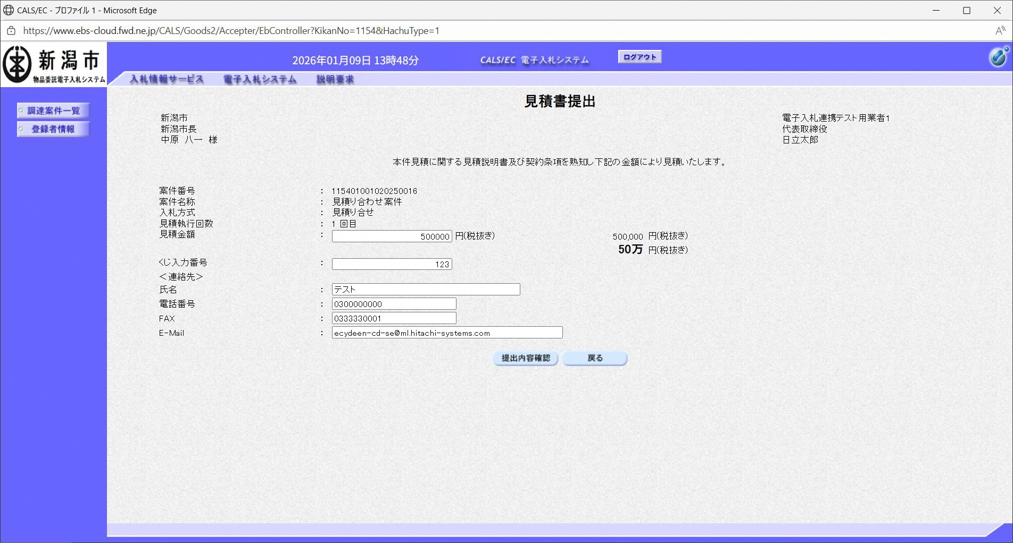
見積金額と、電子くじを使用する案件の場合はくじ入力番号を入力します。見積金額は右側にカンマ編集、漢字編集した金額が表示されますので、ご確認をお願いします。

Slide 29
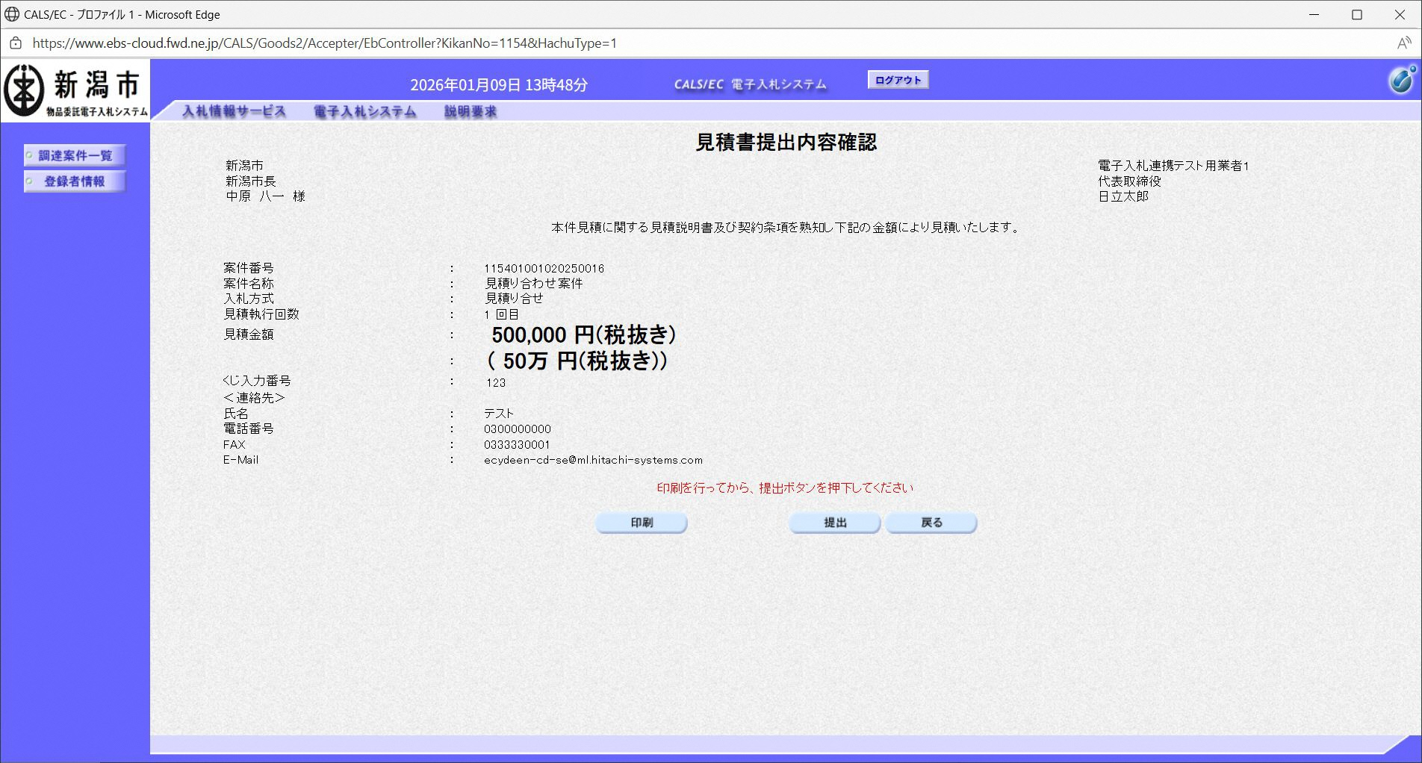
見積書は一度閉じてしまうと再度開くことができませんので、
必ず印刷を行ってください。

Slide 30
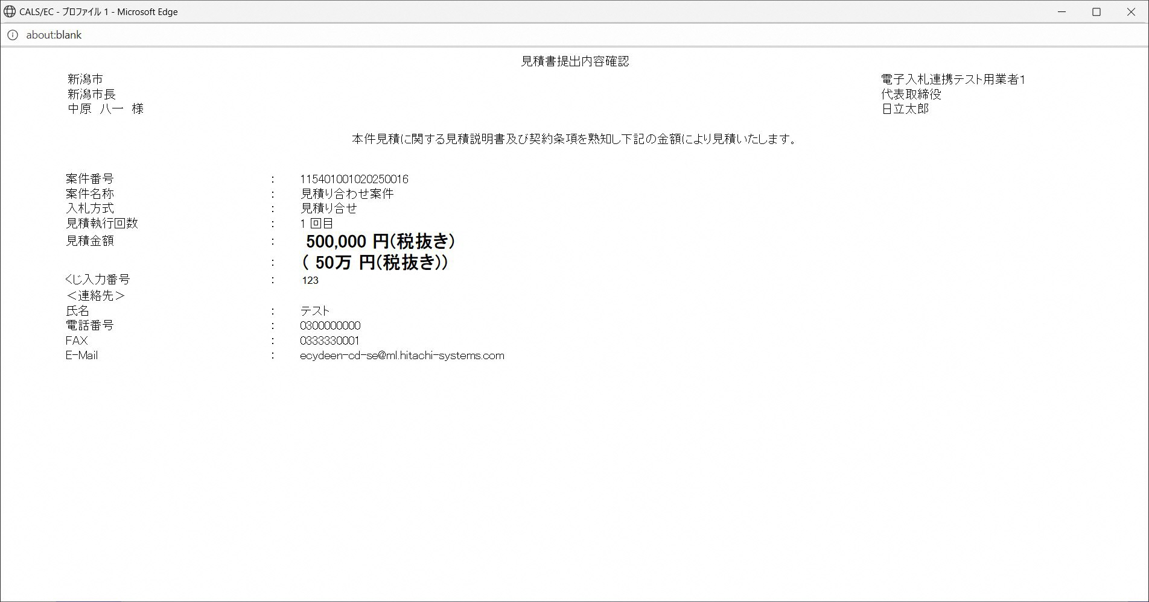

Slide 31
印刷後に「提出」ボタンを押して見積書を提出します。

Slide 32
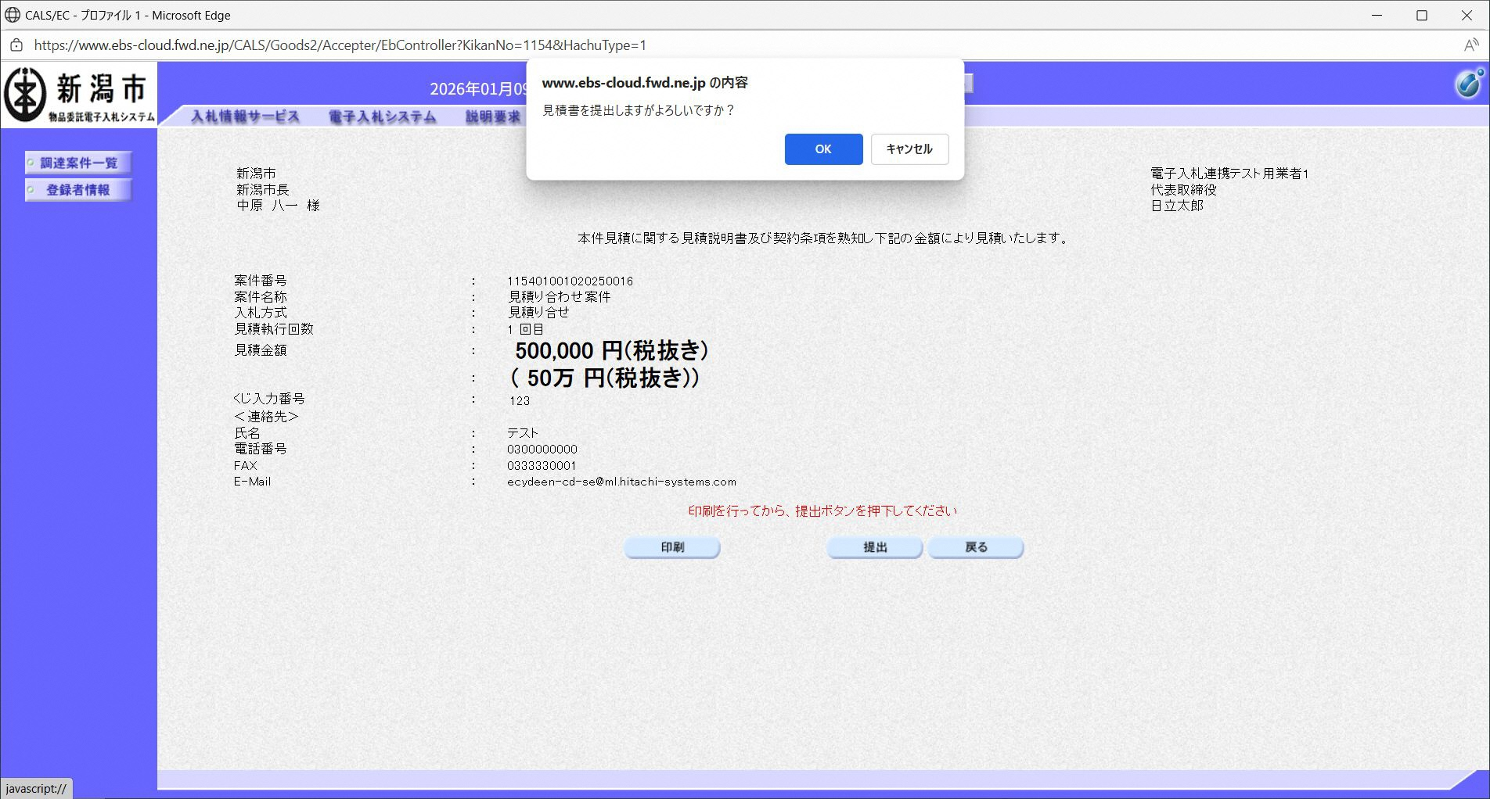
最終確認になります。
よろしければ「OK」ボタンを押して提出します。

Slide 33
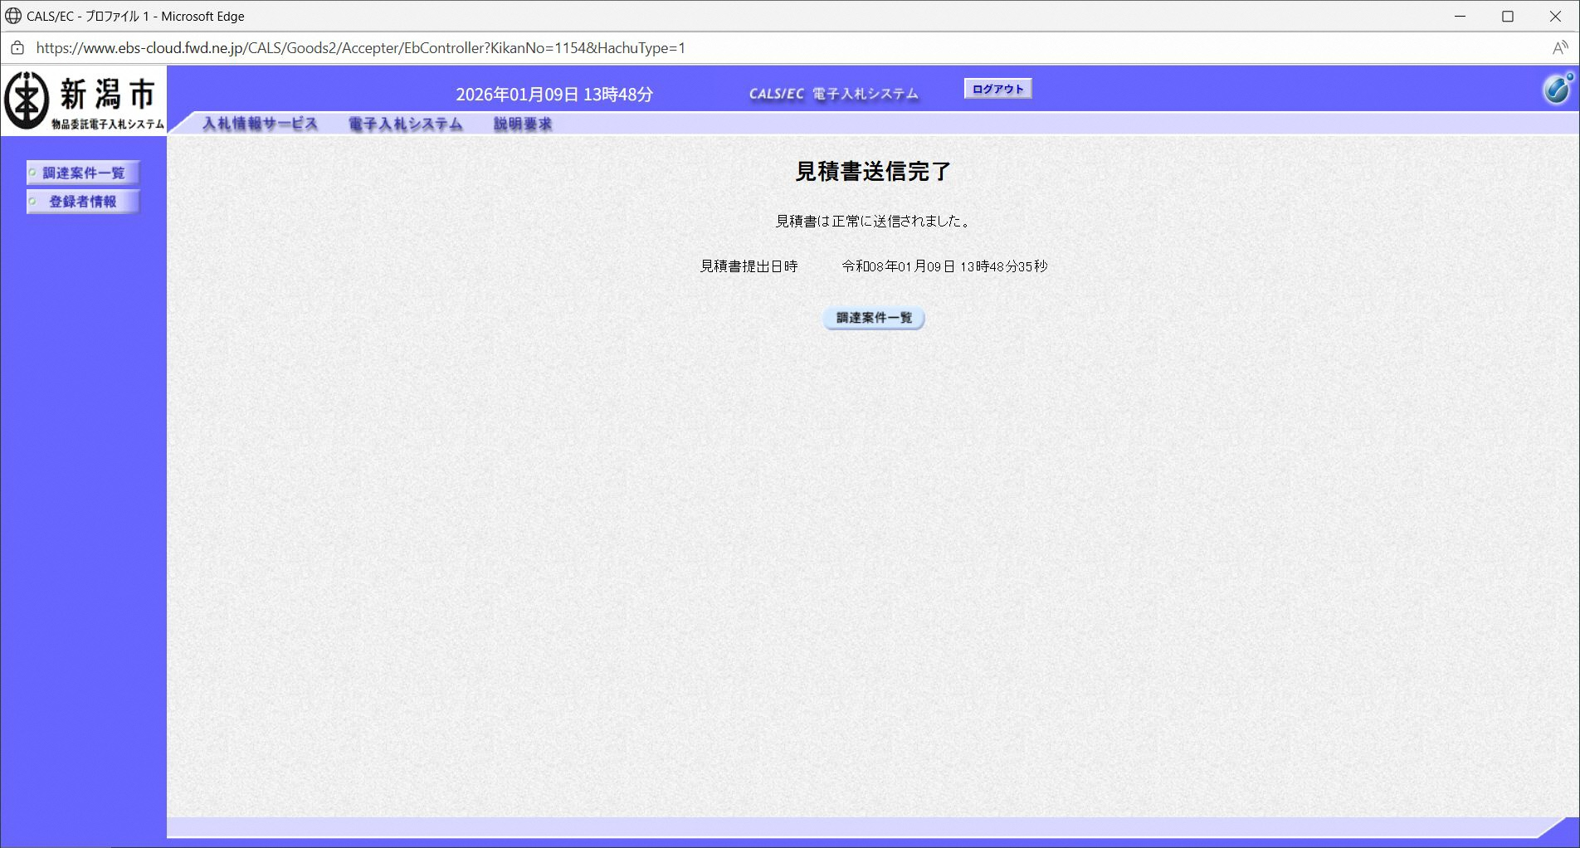
見積書の提出が完了します

Slide 34
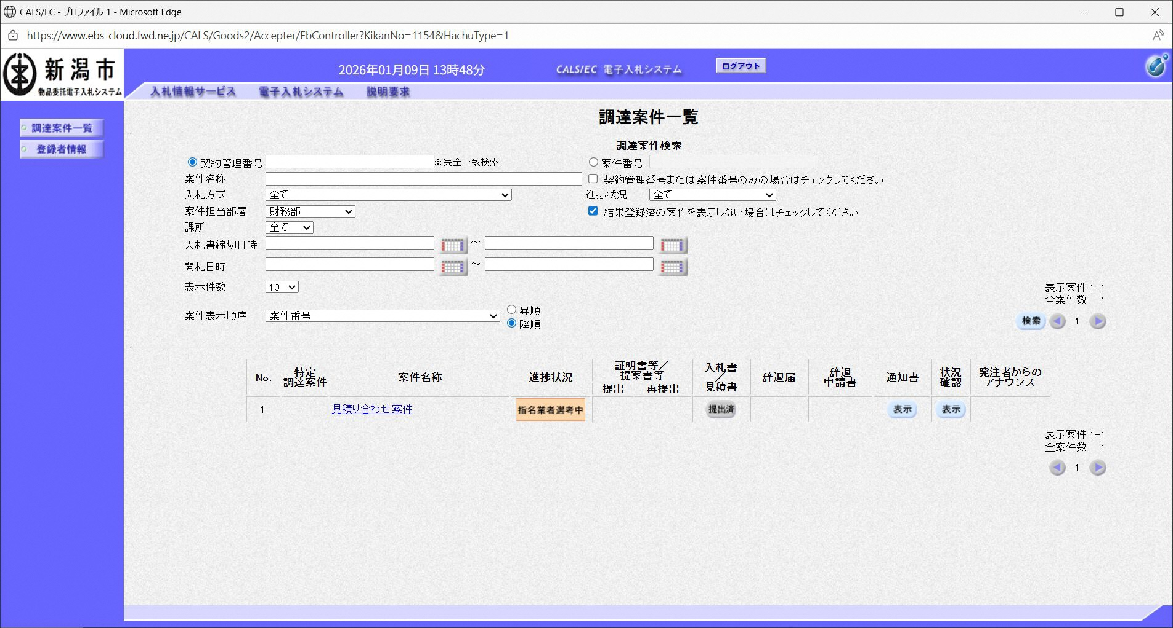
ボタンが「提出済」になります。

Slide 35
見積り合せ 業務フロー
発注者
応札者
見積依頼通知発行
①見積依頼通知書の受信
仕様書等の公開
②調達情報確認/仕様書等取得
質 問 受 付
③質問の提出
回 答 登 録
④回答の確認
見 積 書 受 付
⑤見積書の提出
締 切 通 知 書 発 行
開 札
見積結果通知書発行
⑥見積結果通知書受信
入札・契約結果の公開
⑦入札契約結果の確認
凡例：
電子入札システムの操作
入札情報公開システムの操作

Slide 36
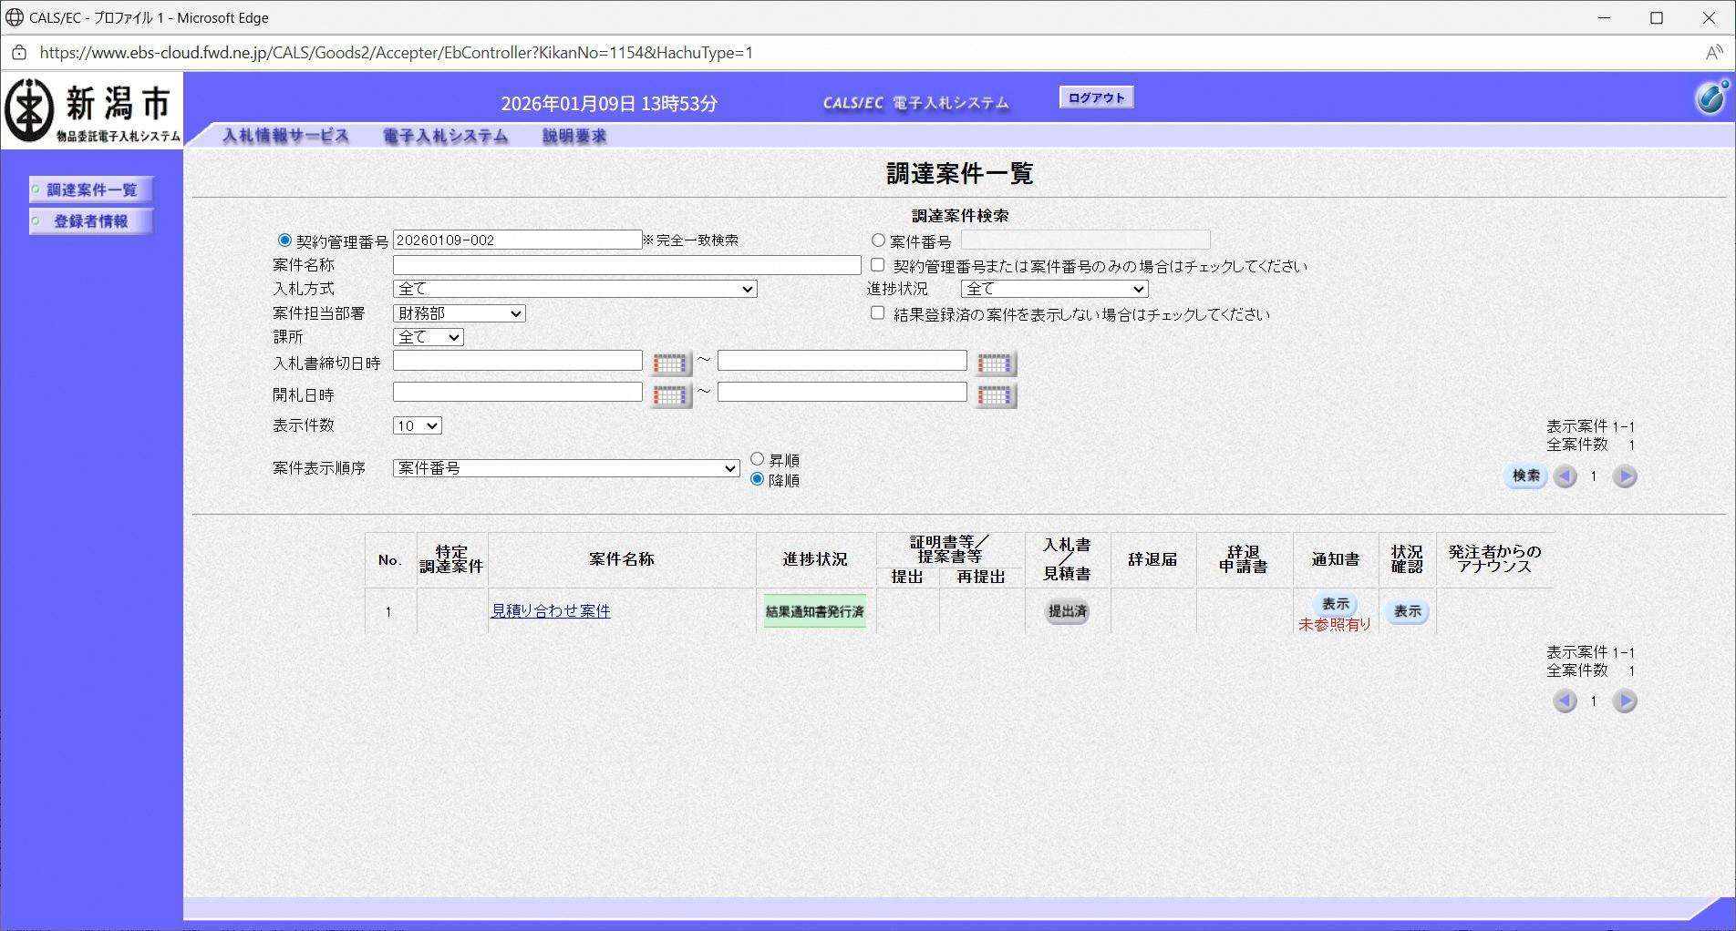

Slide 37


Slide 38
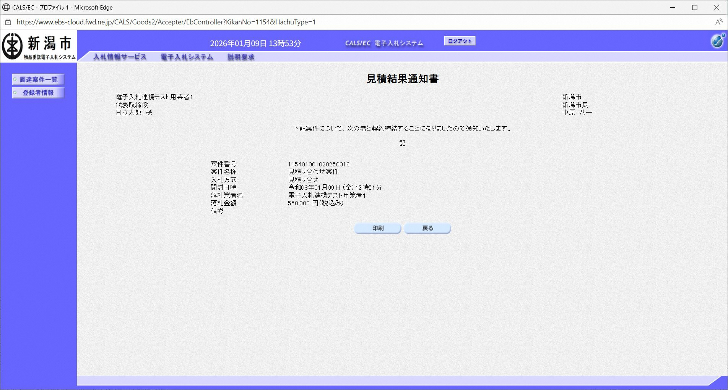

Slide 39
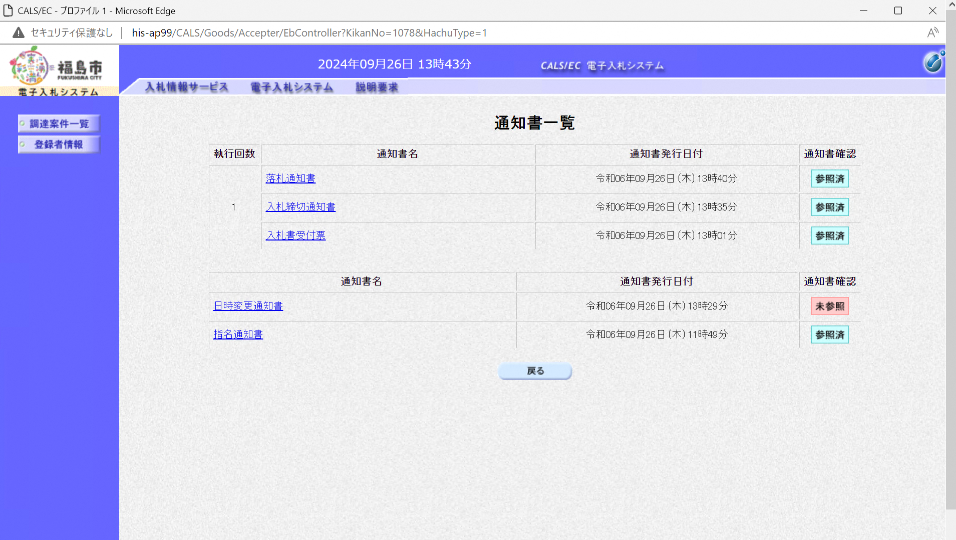

Slide 40
見積り合せ 業務フロー
発注者
応札者
見積依頼通知発行
①見積依頼通知書の受信
仕様書等の公開
②調達情報確認/仕様書等取得
質 問 受 付
③質問の提出
回 答 登 録
④回答の確認
見 積 書 受 付
⑤見積書の提出
締 切 通 知 書 発 行
開 札
見積結果通知書発行
⑥見積結果通知書受信
入札・契約結果の公開
⑦入札契約結果の確認
凡例：
電子入札システムの操作
入札情報公開システムの操作

Slide 41
▶新潟市電子入札システム（物品）へのログイン
※イメージ図

Slide 42
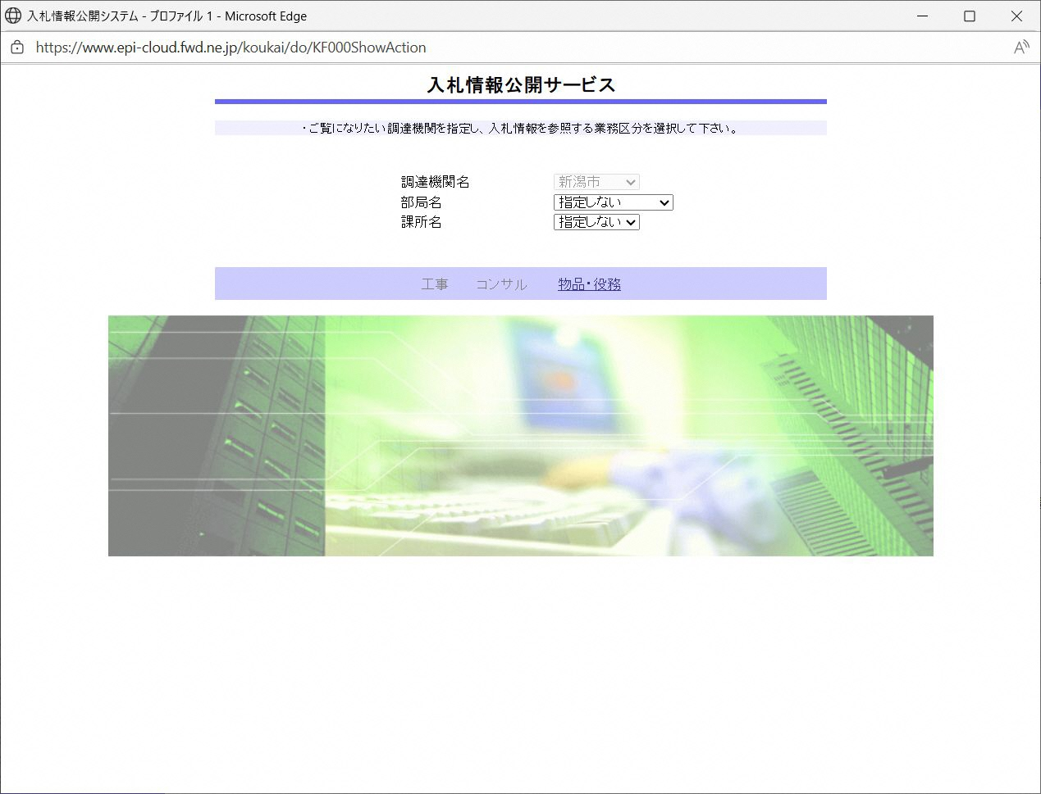

Slide 43


Slide 44
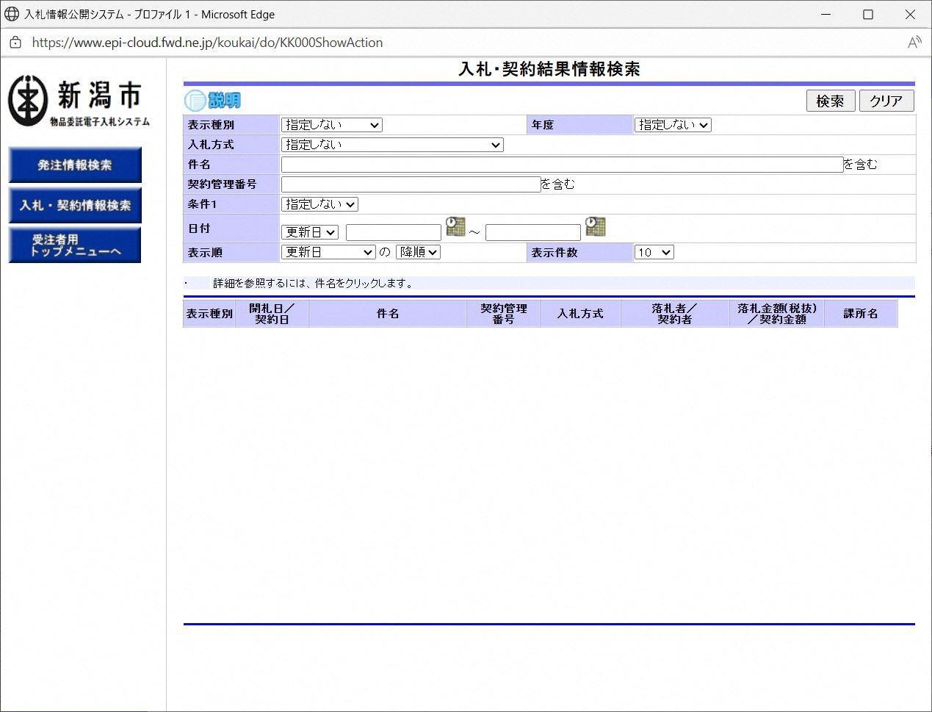

Slide 45
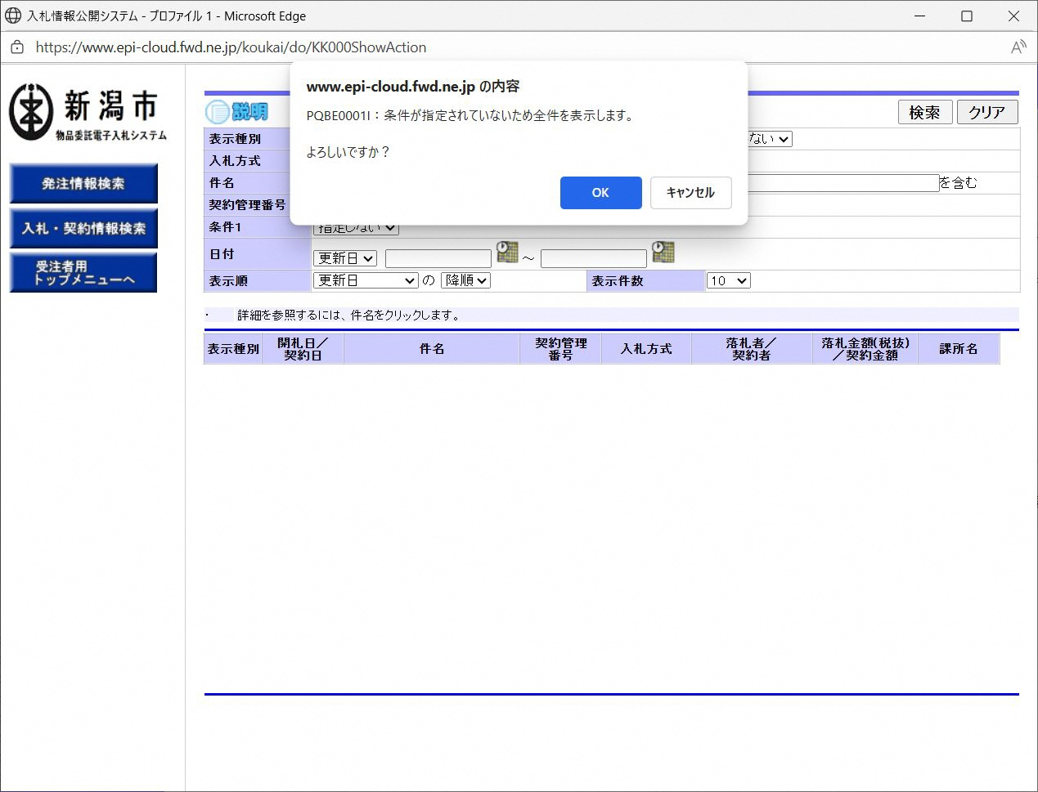
検索条件を指定しないと、確認のメッセージが表示されます。
対象を絞り込みたい場合は検索条件を指定してください。

Slide 46
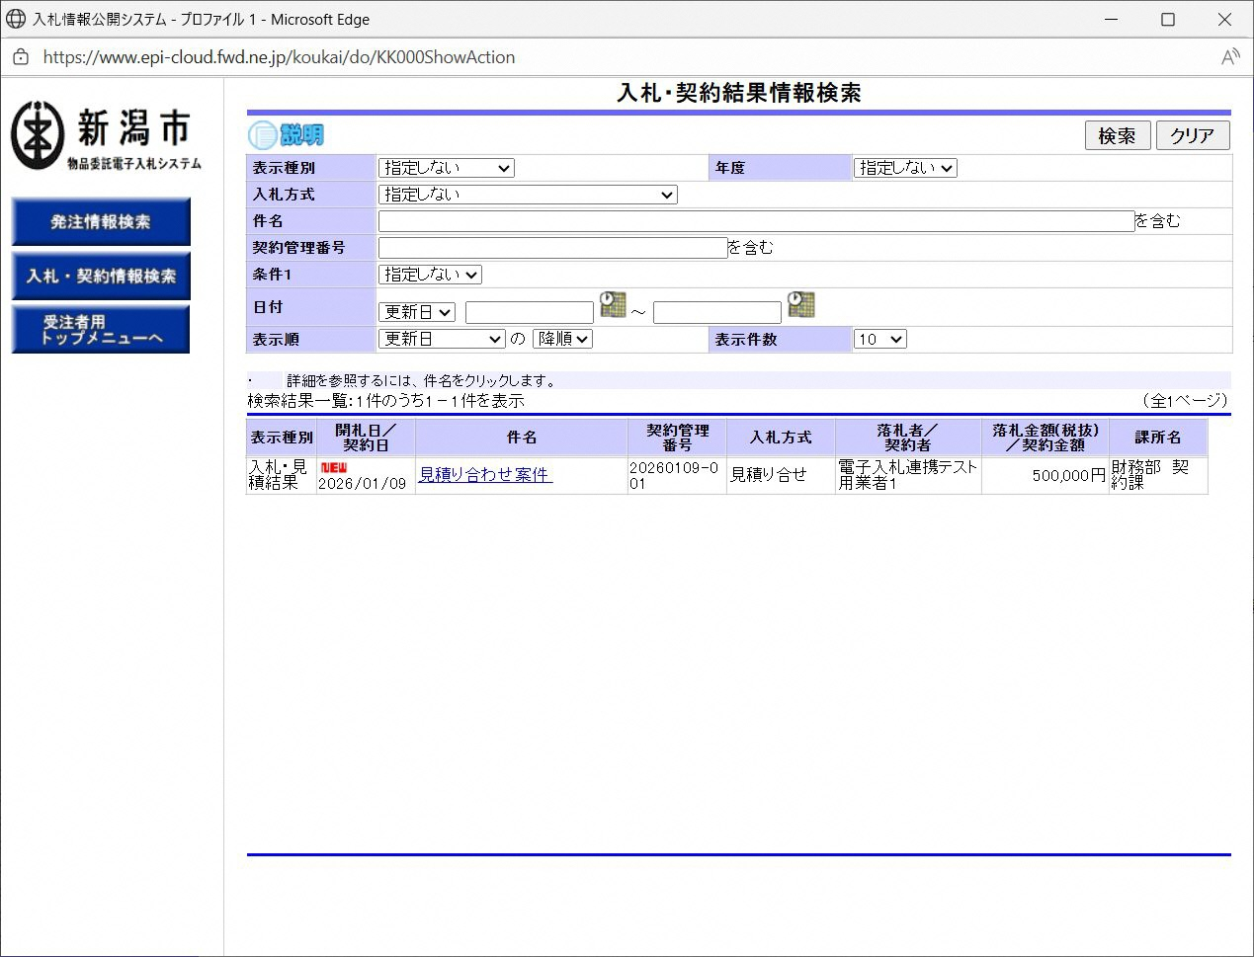

Slide 47
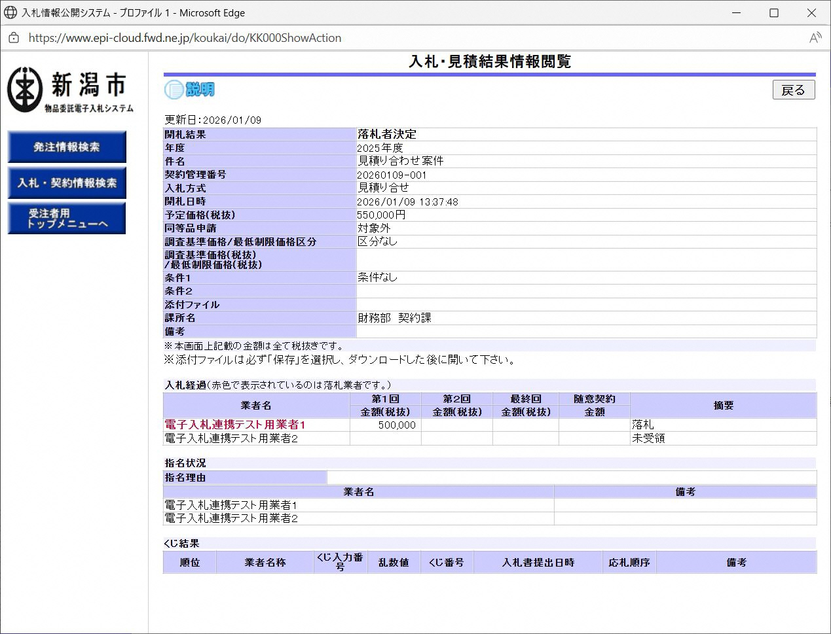
「入札経過」欄に、参加した業者と見積金額(辞退)が
表示され、決定者が公開されています。
電子くじを利用した場合は、その結果も表示されます。

